Slide 1
第四章：公钥加密
公钥密码体制提出和分类
公钥密码体制概念
单向陷门函数概念
RSA算法
ELGamal算法
椭圆曲线密码算法

Slide 2
公钥密码体制的提出
传统密码体制是加密、解密双方都用相同的密钥，每对用户之间需要产生一个专用密钥，当保密通信的用户比较多时，密钥的产生、分配和管理是一个十分棘手的问题。
公钥密码体制一改传统的做法，用户只保留解密密钥，而将加密密钥和加解密函数一起公之于众，任何人都可以加密，但只有掌握解密密钥的用户才能解密，这给解决传统密码体制的密钥管理问题带来了方便。
公钥密码体制不仅能完成加密和解密的功能，而且还具有数字签名、认证、鉴别等多项功能，目前公钥密码体制已成为密码学研究的热点。

Slide 3
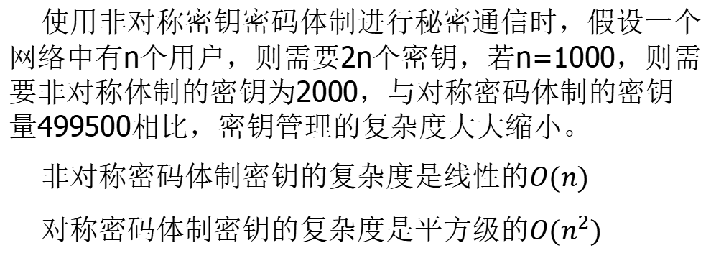
实际需要－密钥管理
使用非对称密钥密码体制进行秘密通信时，假设一个网络中有n个用户，则需要2n个密钥，若n=1000，则需要非对称体制的密钥为2000，与对称密码体制的密钥量499500相比，密钥管理的复杂度大大缩小。
非对称密码体制密钥的复杂度是线性的$O(n)$
对称密码体制密钥的复杂度是平方级的$O(n^{2})$

Slide 4
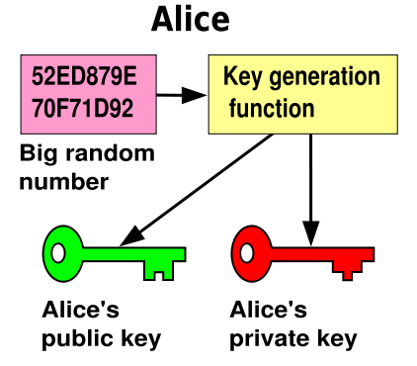
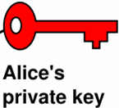
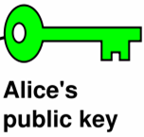
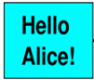
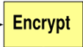
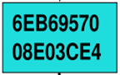
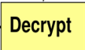
公钥加密体制的原理
密钥分配
公开的密钥
Bob
（发送端）
Alice
（接收端）

Slide 5
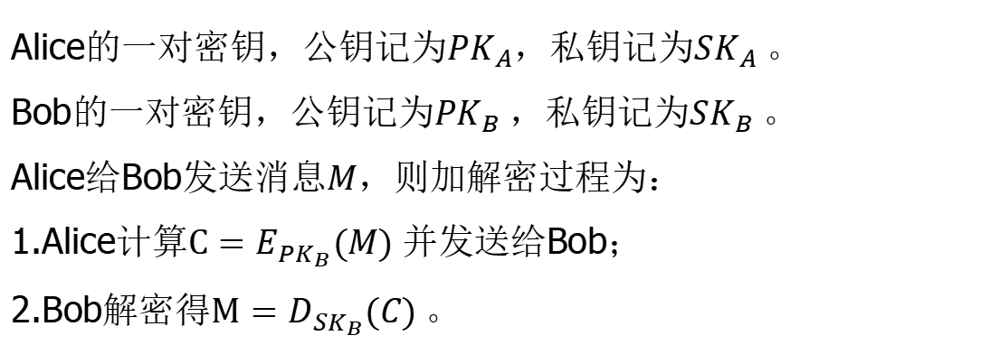
公钥密码体制的原理
Alice的一对密钥，公钥记为${PK}_{A}$，私钥记为${SK}_{A}$。
Bob的一对密钥，公钥记为${PK}_{B}$，私钥记为${SK}_{B}$。
Alice给Bob发送消息$M$，则加解密过程为：
Alice计算$C=E_{{PK}_{B}}(M)$并发送给Bob；
Bob解密得$M=D_{{SK}_{B}}(C)$。
克服了对称密码体制中通信双方必须预先共享密钥的缺点。

Slide 6


公钥加密体制的原理
邮箱的例子
任何人可以向邮箱投举报信
用户(审计人员)才能打开邮箱，读信的内容

Slide 7
公钥加密体制的原理
公钥密钥对参数生成需满足的要求：
公开密钥(public-key), 可以被任何人知道, 用于加密或验证签名；
私钥(private-key), 只能被消息的接收者或签名者知道,用于解密或签名；
由私钥及公开参数容易计算出公开密钥；
由公钥及公开参数推导私钥是困难的；

Slide 8
公钥密码的基本概念
公钥密码体制 于1976年由W. Diffie和M. Hellman[1976]提出，同时R. Merkle[1978]也独立提出了这一体制。可用于保密通信，也可用于数字签名。
这一体制的出现在密码学史上是划时代的事件，它为解决计算机信息网中的安全提供了新的理论和技术基础。
公钥体制的基本原理是单向陷门函数。

Slide 9
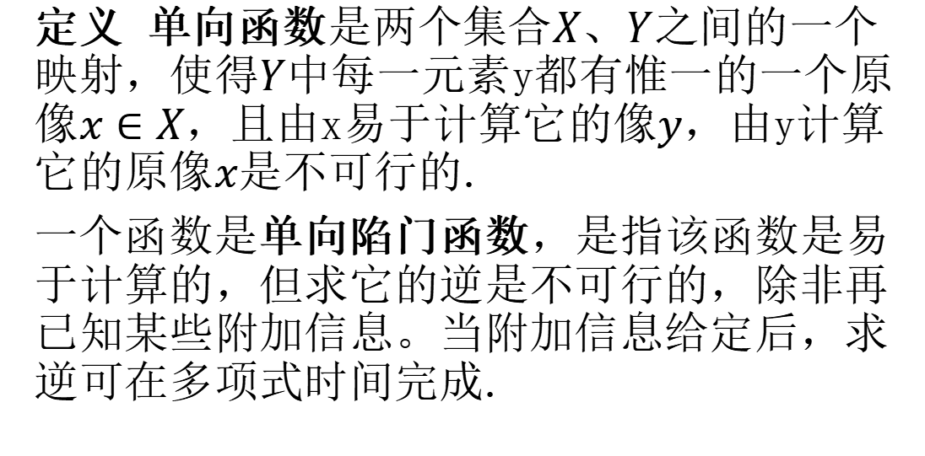
单向陷门函数
定义 单向函数是两个集合$X、Y$之间的一个映射，使得$Y$中每一元素y都有惟一的一个原像$x∈X$，且由x易于计算它的像$y$，由y计算它的原像$x$是不可行的.
一个函数是单向陷门函数，是指该函数是易于计算的，但求它的逆是不可行的，除非再已知某些附加信息。当附加信息给定后，求逆可在多项式时间完成.

Slide 10
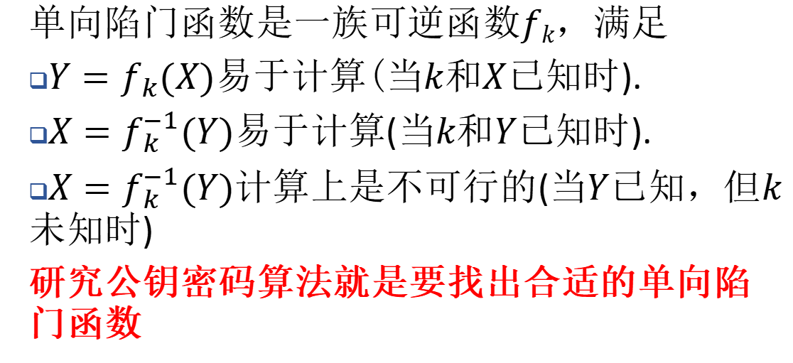
单向陷门函数
单向陷门函数是一族可逆函数$fk$，满足
$Y=f_{k}(X)$易于计算(当$k$和$X$已知时).
$X=f_{k}^{−1}(Y)$易于计算(当$k$和$Y$已知时).
$X=f_{k}^{−1}(Y)$计算上是不可行的(当$Y$已知，但$k$未知时)
研究公钥密码算法就是要找出合适的单向陷门函数

Slide 11
公钥密码体制的分类
主要分成如下几类：
（1）基于大数分解难题的，包括RSA密码体制，Rabin密码等。
（2）基于离散对数难题的,例如ElGamal密码和Diffie-Hellman密钥交换。
（3）基于椭圆曲线上的离散对数难题的，ElGamal密码和Diffie-Hellman体制。严格说来，它可以归于基于离散对数难题的密码体制中。
（4）基于背包问题的Merkle-Hellman体制和Chor-Rivest体制
（5）基于代数编码理论的McEliece体制
（6）基于有限自动机理论的公钥体制等等。

Slide 12
目前比较流行的公钥密码体制主要有两类：
一类是基于大整数因子分解问题的，其中最典型的代表是RSA体制。
由于分解大整数的能力日益增强，因此为保证RSA需要1024位以上的模长才有安全保障，但增加模长导致了其加解密的速度大大降低，硬件实现也变得越来越困难，从而使得其应用范围越来越受限制。
另一类是基于离散对数问题的，如ElGamal公钥密码体制和影响比较大的椭圆曲线公钥密码体制。
基于离散对数问题的公钥密码在目前技术下160bit密钥长度就能保证其安全性，特别是椭圆曲线上的离散对数的计算更困难，需要做的模运算长度更短，适合于智能卡的实现，因而受到国际上的广泛关注，国际上制定了椭圆曲线公钥密码标准IEEEP1363。

Slide 13
公钥密码体制VS单钥密码体制
公钥密码体制的优点是可以适用网络的开放性要求，与对称密码体制相比，密钥管理要简单的多，尤其可以方便地实现数字签名和认证。
公钥密码体制并没有完全取代对称密码体制，这是因为公开密钥的算法相对复杂，加/解密速度较低。在实际应用中，这两种体制常常结合使用，即加/解密使用对称密钥体制，密钥管理使用公钥加密体制。

Slide 14
公钥密码体制的要求
产生一对密钥在计算上是可行的；
已知公钥和明文，产生密文是容易的；
接收方利用私钥来解密密文在计算上是可行的；
对于攻击者，利用公钥来推断私钥在计算上是不可行的；
已知公钥和密文，在不知道私钥的情况下，恢复明文在计算上是不可行的。

Slide 15
RSA算法
RSA算法是1978年由Ron Rivest, Adi Shamir和Leonard Adleman提出的一种用数论构造的公钥密码体制，该体制已得到广泛的应用。
它既可用于加密、又可用于数字签名。
RSA算法的安全性基于数论中大整数分解的困难性。
R L Rivest, A Shamir, L Adleman, "On Digital Signatures and Public Key Cryptosystems", Communications of the ACM, vol 21 no 2, pp120-126, Feb 1978

Slide 16
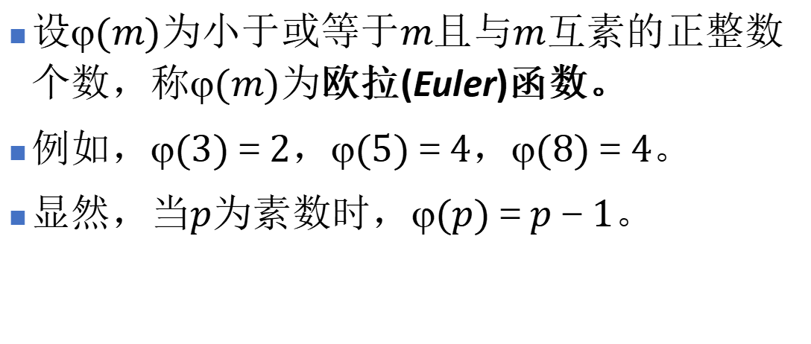
RSA数学基础-欧拉(Euler)函数
设$(m)$为小于或等于$m$且与$m$互素的正整数个数，称$(m)$为欧拉(Euler)函数。
例如，$(3)＝2$，$(5)＝4$，$(8)＝4$。
显然，当$p$为素数时，$(p)＝p－1$。

Slide 17
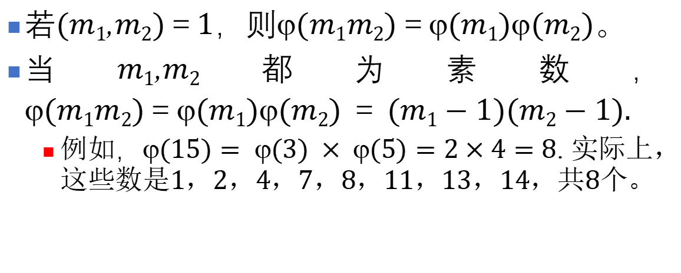
关于欧拉函数的重要结论
若$(m1\text{,}m2)＝1$，则$(m1m2)＝(m1)(m2)$。
当$m1\text{,}m2$都为素数，$(m1m2)＝(m1)(m2) ＝ (m1−1)(m2−1).$
例如$，(15)= (3) × (5)=2×4=8$. 实际上，这些数是$1，2，4，7，8，11，13，14，$共$8$个。

Slide 18
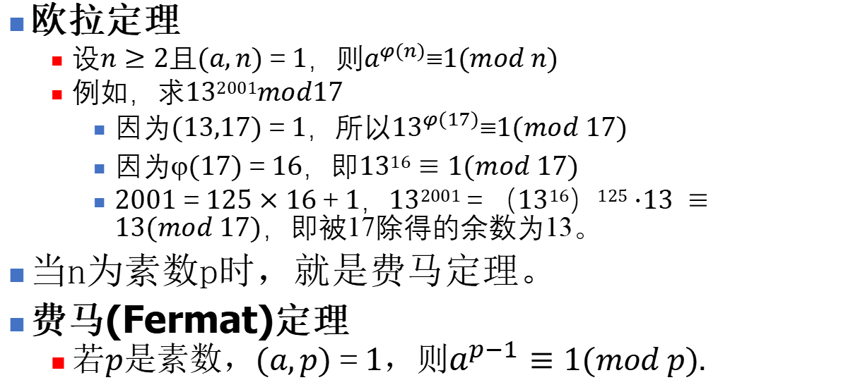
欧拉定理与费马(Fermat)定理
欧拉定理
设$n≥2$且$(a,n)＝1$，则$a^{φ(n)}1(mod n)$
例如，求$132001mod17$
因为$(13,17)＝1$，所以${13}^{φ(17)}1(mod 17)$
因为$(17)＝16$，即$1316≡1(mod 17)$
$2001＝125×16＋1，132001＝（1316）125 ·13 ≡13(mod 17)$，即被17除得的余数为13。
当n为素数p时，就是费马定理。
费马(Fermat)定理
若$p$是素数，$(a,p)＝1$，则$a^{p−1}≡1(mod p).$

Slide 19
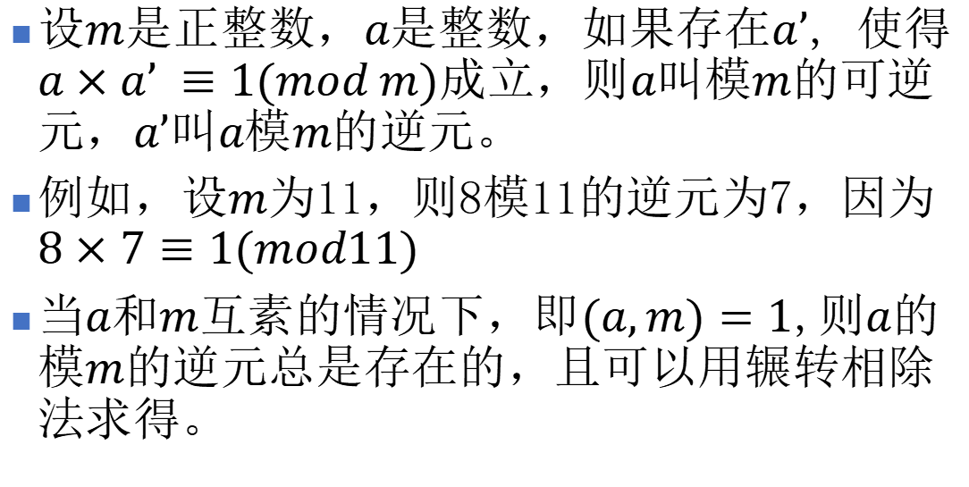
逆元
设$m$是正整数，$a$是整数，如果存在$a’$, 使得$a×a’ ≡1(mod m)$成立，则$a$叫模$m$的可逆元，$a’$叫$a$模$m$的逆元。
例如，设$m$为11，则8模11的逆元为7，因为$8×7≡1(mod11)$
当$a$和$m$互素的情况下，即$(a,m)=1$,则$a$的模$m$的逆元总是存在的，且可以用辗转相除法求得。

Slide 20
求逆元举例
例如，我们知道89是素数，求60模89的逆元，可以用下面方法。
89=60×1+29
60=29×2+2
29=2×14+1
则1=29-2×14
=29- (60-29×2) ×14
=29×29-60×14
=(89-60) ×29-60×14
=89×29-60×43

Slide 21
求逆元举例
等式两端同时mod89得：60×(-43) ≡1mod89
故60模89的逆元为-43，为方便记为最小非负数，因为-43≡46 mod89，故一般说60模89的逆元为46.

Slide 22
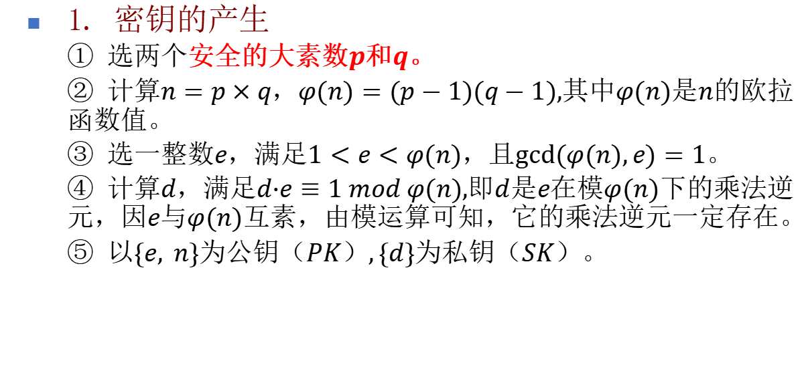
RSA算法
1. 密钥的产生
① 选两个安全的大素数$p$和$q$。
② 计算$n=p×q$，$φ(n)=(p−1)(q−1),$其中$φ(n)$是$n$的欧拉函数值。
③ 选一整数$e$，满足$1<e<φ(n)$，且$gcd⁡(φ(n),e)=1$。
④ 计算$d$，满足$d·e≡1 mod φ(n),$即$d$是$e$在模$φ(n)$下的乘法逆元，因$e$与$φ(n)$互素，由模运算可知，它的乘法逆元一定存在。
⑤ 以$\{e, n\}$为公钥$（PK）,\{d\}$为私钥$（SK）$。
Notes:
1 欧拉函数的计算公式
2 求逆的辗转相除法

Slide 23
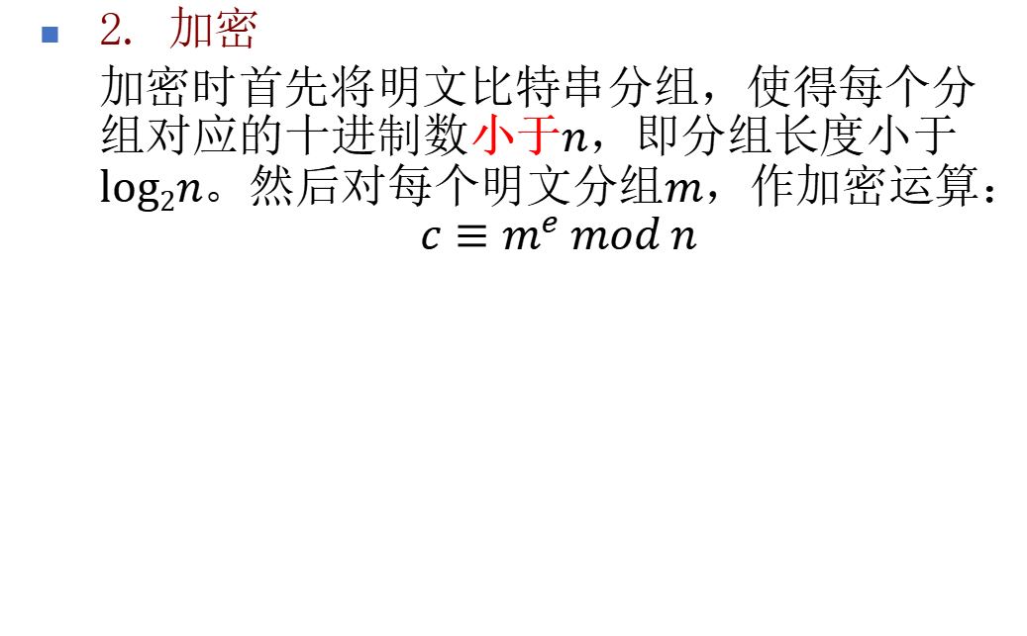
RSA算法
2. 加密
加密时首先将明文比特串分组，使得每个分组对应的十进制数小于$n$，即分组长度小于$log2n$。然后对每个明文分组$m$，作加密运算：
$$c≡m^{e} mod n$$

Slide 24
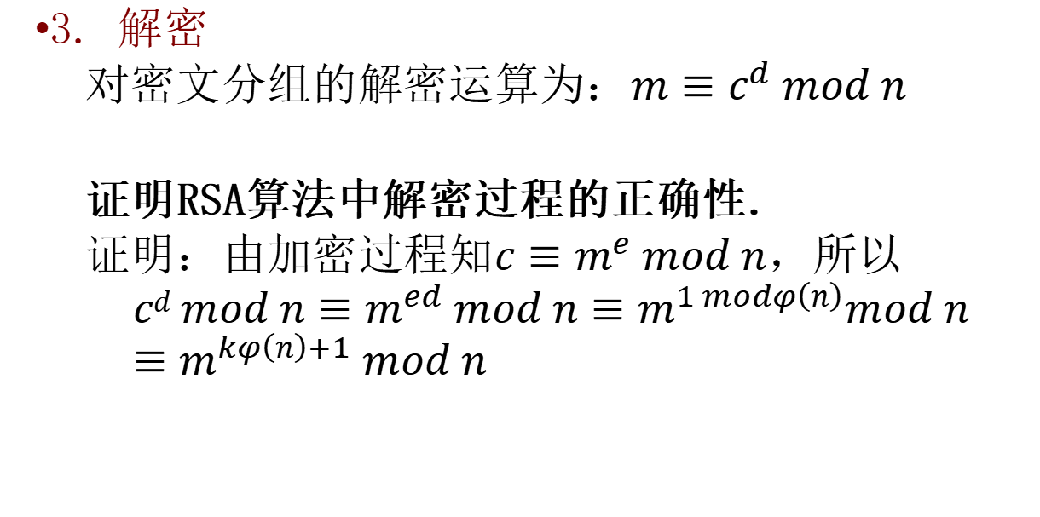
RSA算法
3. 解密
对密文分组的解密运算为：$m≡c^{d} mod n$
证明RSA算法中解密过程的正确性.
证明：由加密过程知$c≡m^{e} mod n$，所以
$$cd mod n≡m^{ed} mod n≡m^{1 modφ\left(n\right)}mod n ≡m^{kφ\left(n\right)+1} mod n$$

Slide 25
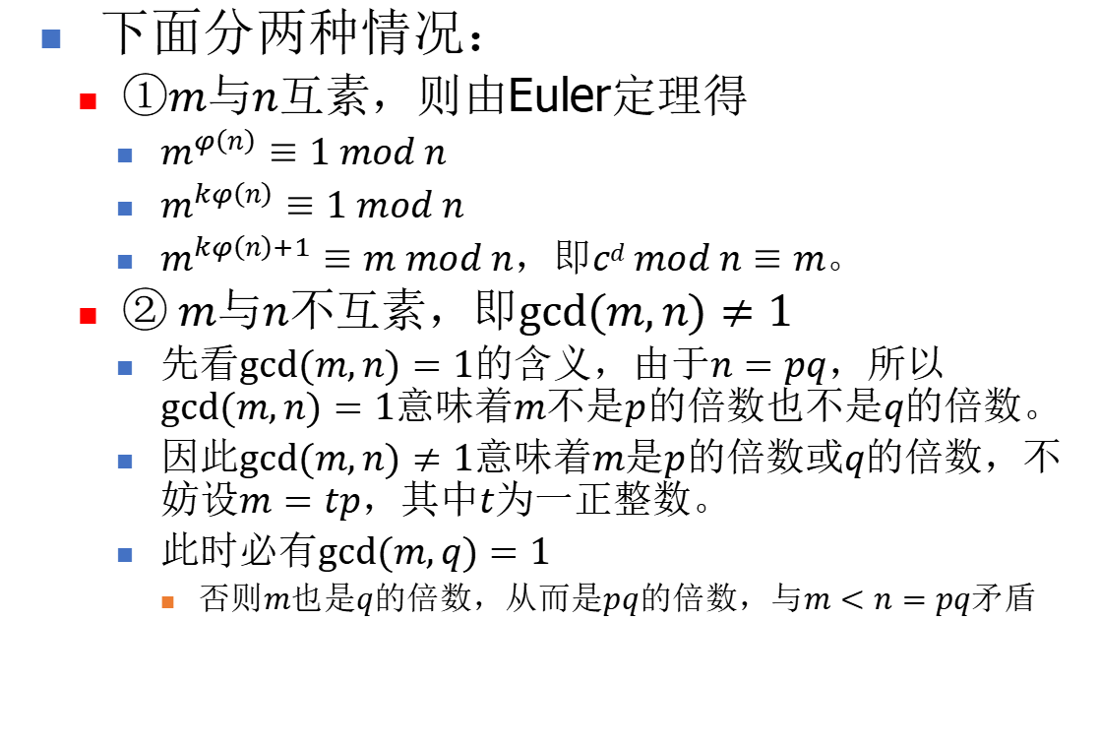
下面分两种情况：
①$m$与$n$互素，则由Euler定理得
$m^{φ\left(n\right)}≡1 mod n$
$m^{kφ\left(n\right)}≡1 mod n$
$m^{kφ\left(n\right)+1}≡m mod n$，即$cd mod n≡m$。
② $m$与$n$不互素，即$gcd⁡(m,n)≠1$
先看$gcd⁡(m,n)=1$的含义，由于$n=pq$，所以$gcd⁡(m,n)=1$意味着$m$不是$p$的倍数也不是$q$的倍数。
因此$gcd⁡(m,n)≠1$意味着$m$是$p$的倍数或$q$的倍数，不妨设$m=tp$，其中$t$为一正整数。
此时必有$gcd⁡(m,q)=1$
否则$m$也是$q$的倍数，从而是$pq$的倍数，与$m<n=pq$矛盾

Slide 26
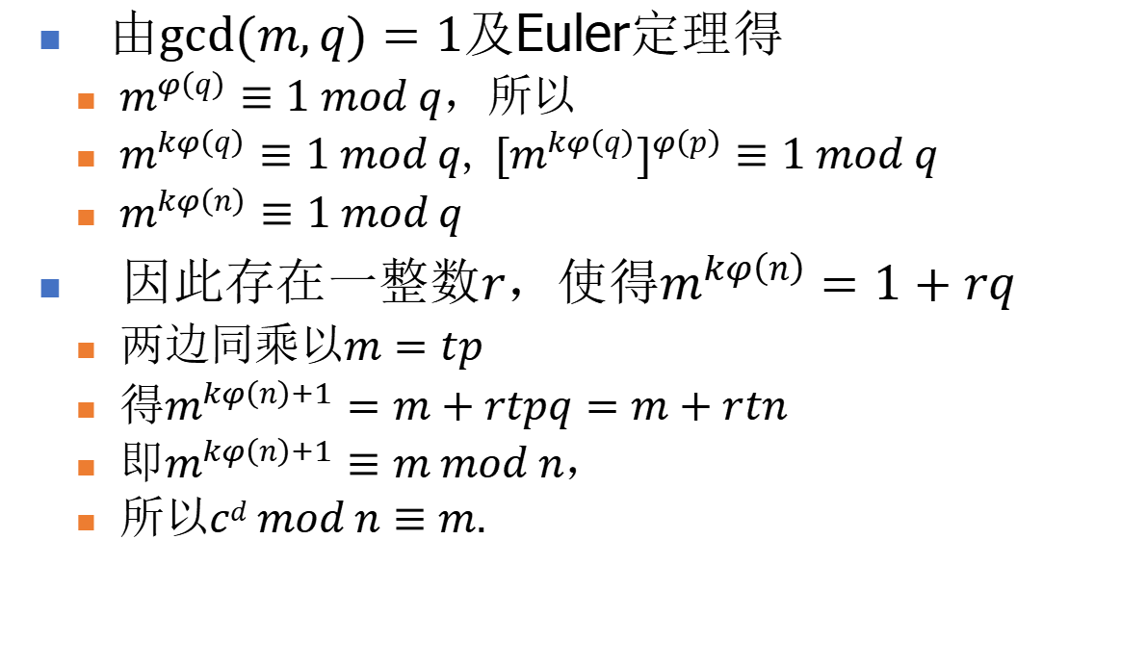
由$gcd⁡(m,q)=1$及Euler定理得
$m^{φ\left(q\right)}≡1 mod q$，所以
$m^{kφ\left(q\right)}≡1 mod q$,${[m^{kφ\left(q\right)}]}^{φ\left(p\right)}≡1 mod q$
$m^{kφ\left(n\right)}≡1 mod q$
因此存在一整数$r$，使得$m^{kφ\left(n\right)}=1+rq$
两边同乘以$m=tp$
得$m^{kφ\left(n\right)+1}=m+rtpq=m+rtn$
即$m^{kφ\left(n\right)+1}≡m mod n，$
所以$cd mod n≡m.$

Slide 27
RSA保密通信示意图

Slide 28
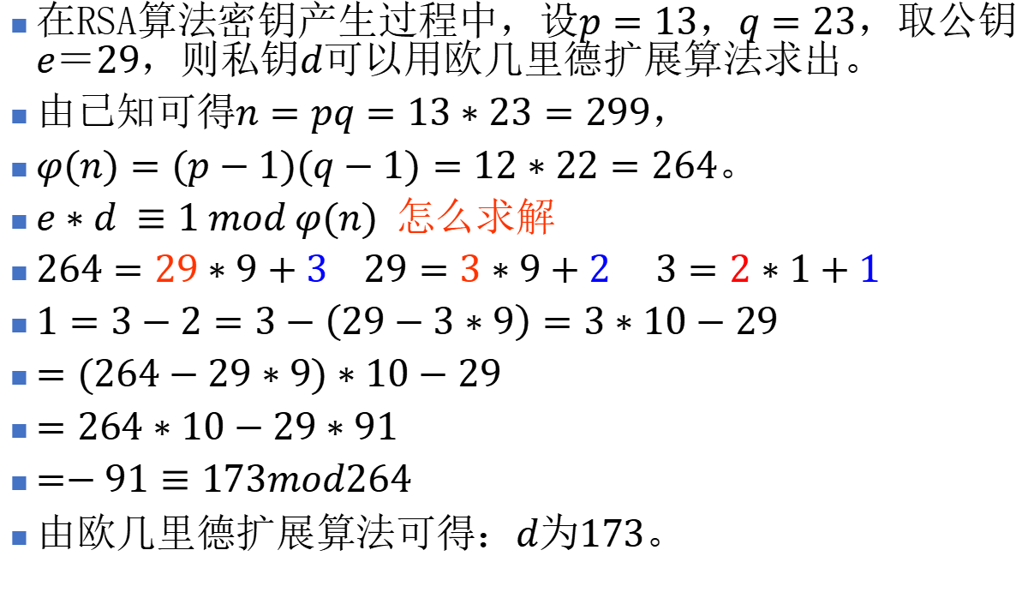
RSA算法举例
在RSA算法密钥产生过程中，设$p=13$，$q=23$，取公钥$e＝29$，则私钥$d$可以用欧几里德扩展算法求出。
由已知可得$n=pq=13∗23=299$，
$φ(n)=(p−1)(q−1)=12∗22=264$。
$e∗d ≡1 mod φ(n)$怎么求解
$264=29∗9+3 29=3∗9+2 3=2∗1+1$
$1=3−2=3−\left(29−3∗9\right)=3∗10−29$
$=(264−29∗9)∗10−29$
$=264∗10−29∗91$
$=−91≡173mod264$
由欧几里德扩展算法可得：$d$为$173$。

Slide 29
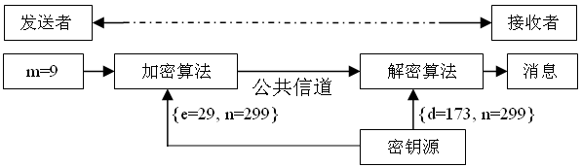
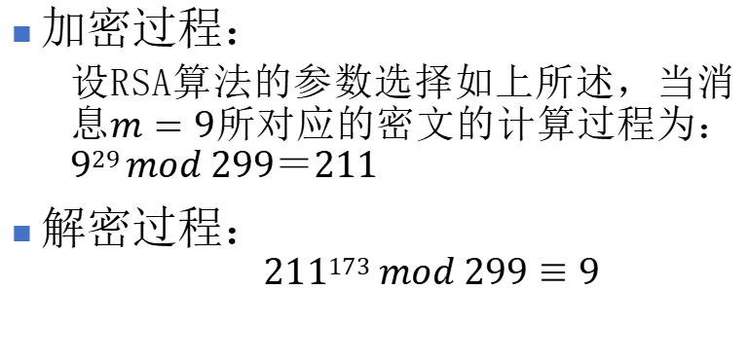
RSA算法举例
加密过程：
设RSA算法的参数选择如上所述，当消息$m=9$所对应的密文的计算过程为：$929 mod 299＝211$
解密过程：
$$211173 mod 299≡9$$

Slide 30
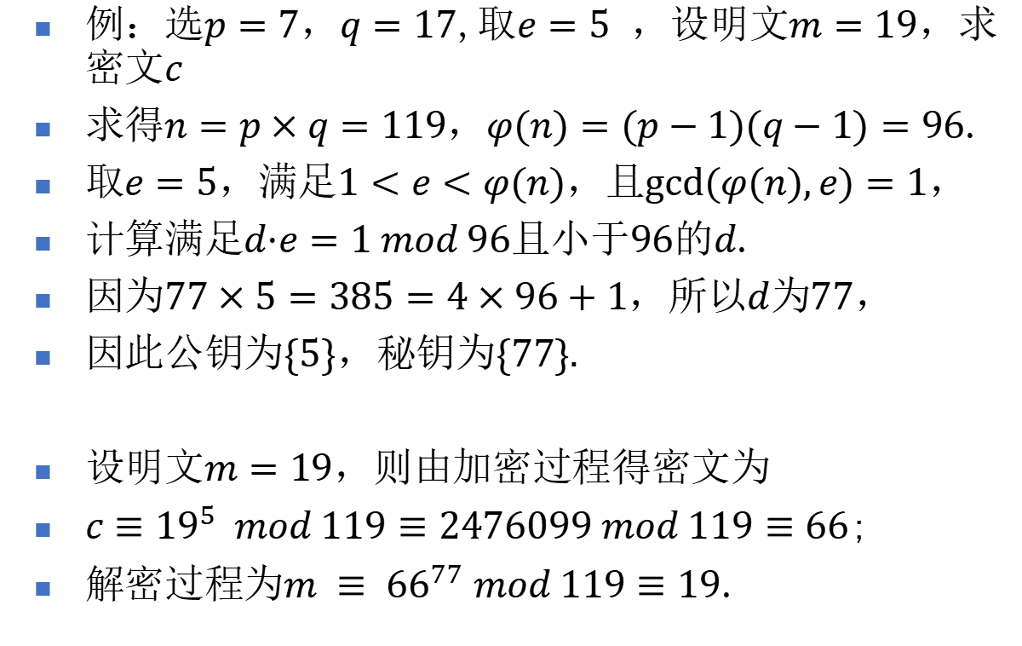
RSA算法举例
例：选$p=7$，$q=17$,取$e=5$ ，设明文$m=19$，求密文$c$
求得$n=p×q=119$，$φ(n)=(p−1)(q−1)=96$.
取$e=5$，满足$1<e<φ(n)$，且$gcd⁡(φ(n),e)=1$，
计算满足$d·e=1 mod 96$且小于$96$的$d$.
因为$77×5=385=4×96+1$，所以$d$为$77$，
因此公钥为$\{5\}$，秘钥为$\{77\}.$
设明文$m=19$，则由加密过程得密文为
$c≡{19}^{5} mod 119≡2476099 mod 119≡66$;
解密过程为$m ≡ {66}^{77} mod 119≡19$.
Notes:
96=5*19+1 => 96-19*5=1 =>5^{-1}=-19 mod 96 => 5^[-1]=77 mod 96

Slide 31
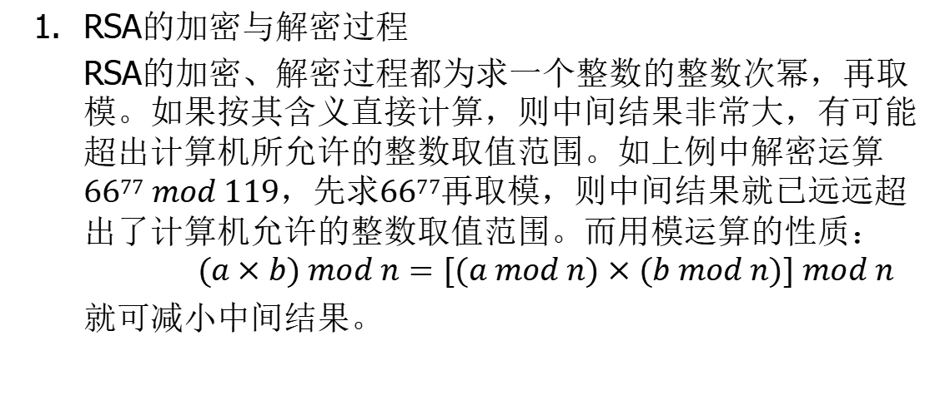
RSA算法模幂运算问题
RSA的加密与解密过程
RSA的加密、解密过程都为求一个整数的整数次幂，再取模。如果按其含义直接计算，则中间结果非常大，有可能超出计算机所允许的整数取值范围。如上例中解密运算$6677 mod 119$，先求$6677$再取模，则中间结果就已远远超出了计算机允许的整数取值范围。而用模运算的性质：
$$(a×b) mod n=[(a mod n)×(b mod n)] mod n$$
就可减小中间结果。

Slide 32
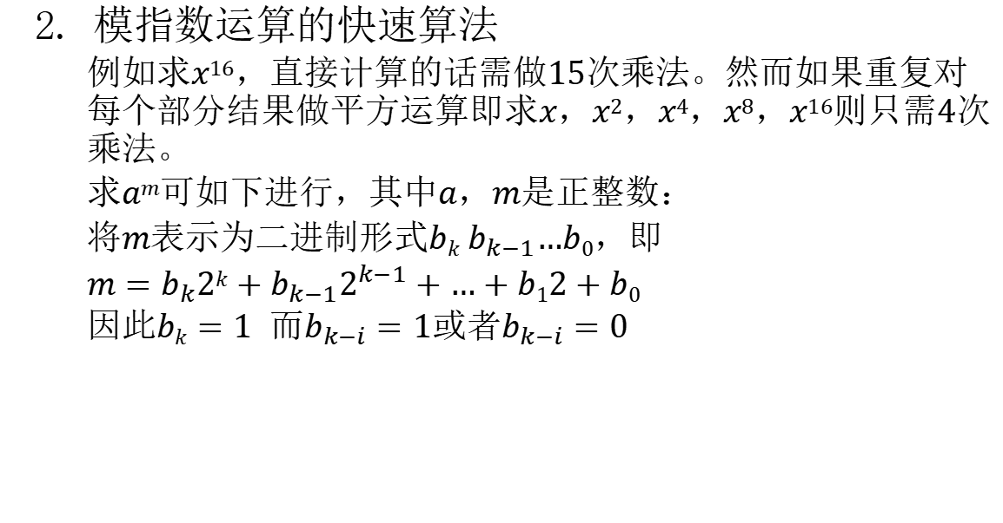
RSA算法模幂运算
模指数运算的快速算法
例如求$x16$，直接计算的话需做$15$次乘法。然而如果重复对每个部分结果做平方运算即求$x，x2，x4，x8，x16$则只需$4$次乘法。
求$am$可如下进行，其中$a，m$是正整数：
将$m$表示为二进制形式$bk b_{k−1}…b0$，即
$m=b_{k}2k+b_{k−1}2^{k−1}+…+b12+b0$
因此$bk=1$ 而$b_{k−i}=1$或者$b_{k−i}=0$

Slide 33
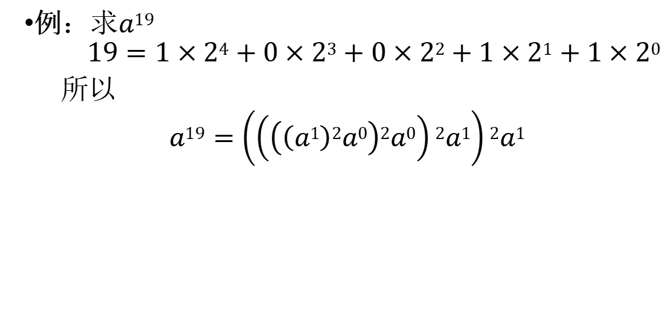
RSA算法
例：求$a19$
$$19=1×24+0×23+0×22+1×21+1×20$$
所以
$a19=\left(\left(\left(\left(a1\right)2a0\right)2a0\right)2a1\right)2a1$

Slide 34
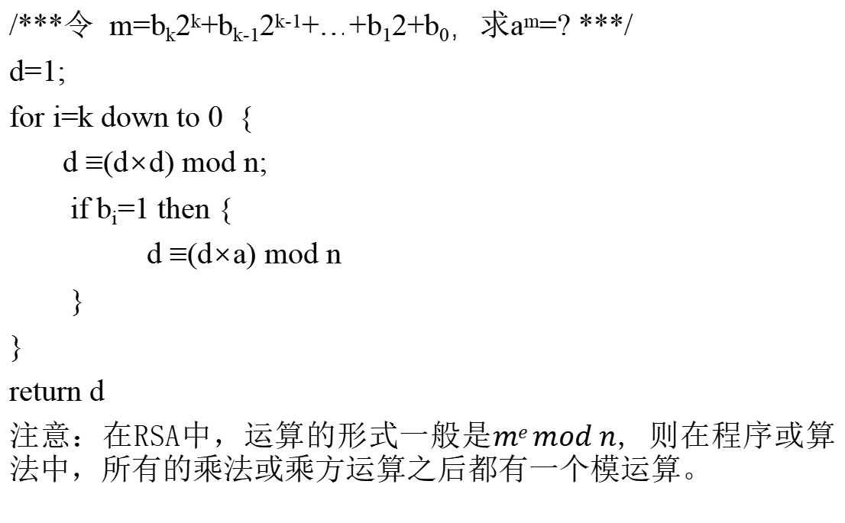
平方乘算法
/***令 m=b_{k}2^{k}+b_{k-1}2^{k-1}+…+b₁2+b₀，求a^{m}=? ***/
d=1;
for i=k down to 0 {
d ≡(d×d) mod n;
if b_{i}=1 then {
d ≡(d×a) mod n
}
}
return d
注意：在RSA中，运算的形式一般是$me mod n$, 则在程序或算法中，所有的乘法或乘方运算之后都有一个模运算。

Slide 35
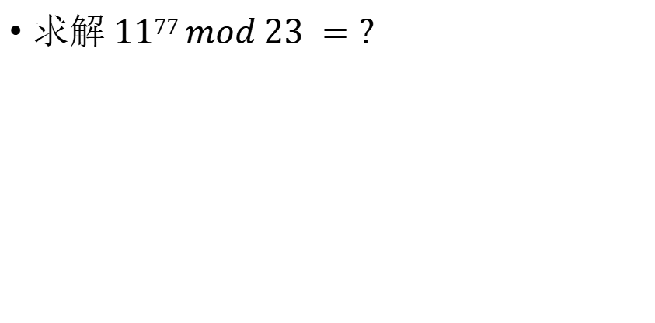
练习题
求解 $1177 mod 23 =?$

Slide 36
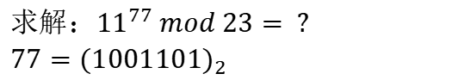
练习题
求解：${11}^{77} mod 23= ?$
$77={(1001101)}_{2}$
i | b_{i} | d
 |  | d=1
6 | 1 | 1*11 mod 23≡ 11
5 | 0 | 11*11 mod 23≡6
4 | 0 | 6*6 mod 23≡ 13
3 | 1 | 13*13 mod 23≡ 8 8*11 mod 23≡ 19
2 | 1 | 19*19 mod 23≡16 16*11 mod 23≡15
1 | 0 | 15*15 mod 23≡18
0 | 1 | 18*18 mod 23≡ 2 2*11 mod 23≡ 22

Slide 37
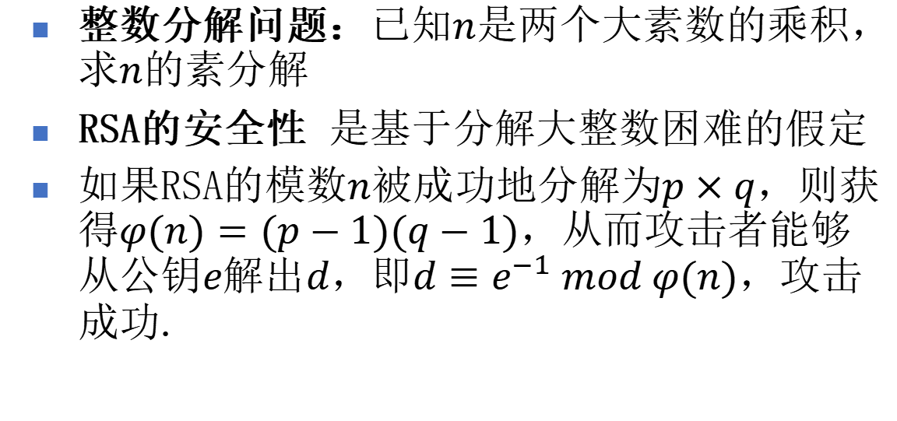
RSA算法的安全性
整数分解问题：已知$n$是两个大素数的乘积，求$n$的素分解
RSA的安全性 是基于分解大整数困难的假定
如果RSA的模数$n$被成功地分解为$p×q$，则获得$φ(n)=(p−1)(q−1)$，从而攻击者能够从公钥$e$解出$d$，即$d≡e^{−1} mod φ(n)$，攻击成功.

Slide 38
RSA算法的安全性
1）在使用RSA算法时对其密钥的选取要特别注意其大小。估计在未来一段比较长的时期，密钥长度2048比特的RSA是安全的.

Slide 39
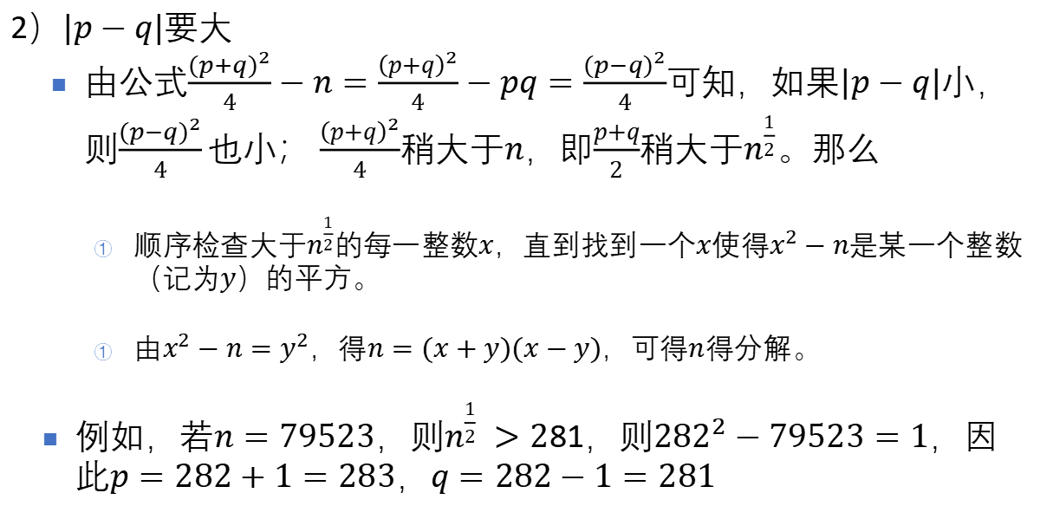
RSA算法的安全性
2）$|p−q|$要大
由公式$\frac{{(p+q)}^{2}}{4}−n=\frac{{\left(p+q\right)}^{2}}{4}−pq=\frac{{(p−q)}^{2}}{4}$可知，如果$|p−q|$小，则$\frac{{(p−q)}^{2}}{4}也小$； $\frac{{\left(p+q\right)}^{2}}{4}$稍大于$n$，即$\frac{p+q}{2}$稍大于$n^{\frac{1}{2}}$。那么
顺序检查大于$n^{\frac{1}{2}}$的每一整数$x$，直到找到一个$x$使得$x^{2}−n$是某一个整数（记为$y$）的平方。
由$x^{2}−n=y^{2}$，得$n=(x+y)(x−y)$，可得$n$得分解。
例如，若$n=79523$，则$n^{\frac{1}{2}} >2$81，则${282}^{2}−79523=1$，因此$p=282+1=283，q=282−1=281$

Slide 40
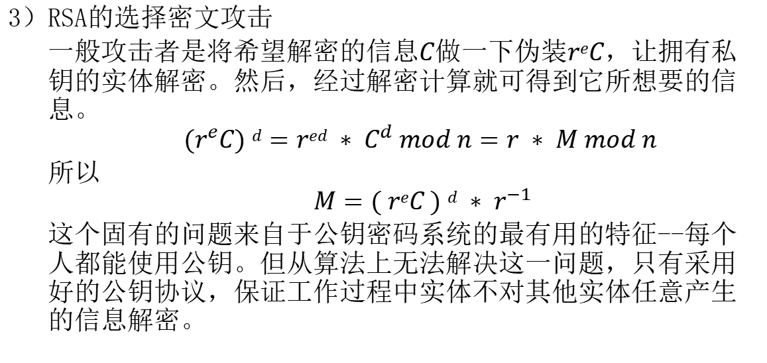
RSA算法的安全性
3）RSA的选择密文攻击
一般攻击者是将希望解密的信息$C做$一下伪装$reC$，让拥有私钥的实体解密。然后，经过解密计算就可得到它所想要的信息。
$$(r^{e}C) d=red ∗ C^{d} mod n=r ∗ M mod n$$
所以
$$M=( reC ) d ∗ r^{−1}$$
这个固有的问题来自于公钥密码系统的最有用的特征--每个人都能使用公钥。但从算法上无法解决这一问题，只有采用好的公钥协议，保证工作过程中实体不对其他实体任意产生的信息解密。
Notes:
假设攻击者是一个解密系统的合法用户，但是他不应该偷看密文C（例如密级比较高的文档），如果他使用解密系统解密C，访问控制和审计系统会记录他的违规操作。为了隐蔽，他把C伪装一下，然后解密，对于系统来说，r足够随机的话，只能看到攻击者解密了一个随机文档，很难和C联系起来，但是攻击者却可以通过去伪得到明文

Slide 41
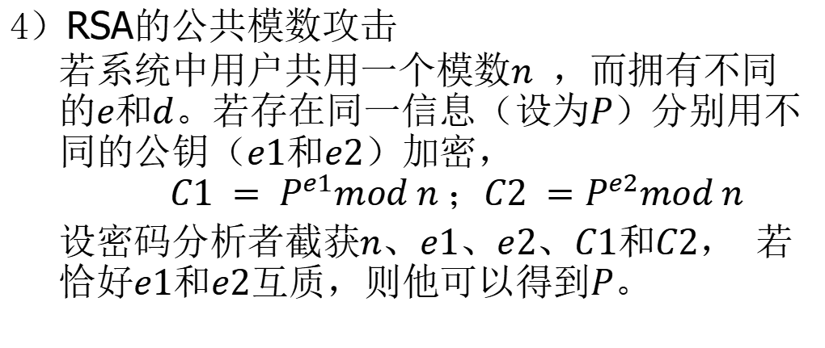
RSA算法的安全性
4）RSA的公共模数攻击
若系统中用户共用一个模数$n$ ，而拥有不同的$e$和$d$。若存在同一信息（设为$P$）分别用不同的公钥（$e1$和$e2$）加密，
$$C1 = P^{e1}mod n ；C2 =P^{e2}mod n$$
设密码分析者截获$n、e1、e2、C1$和$C2$， 若恰好$e1$和$e2$互质，则他可以得到$P$。

Slide 42
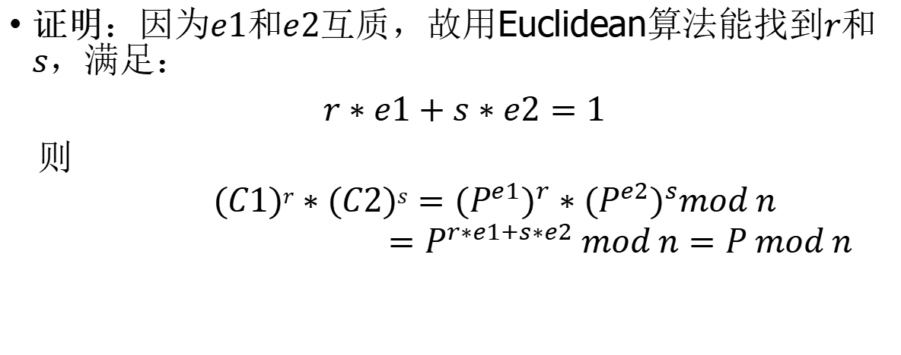
RSA算法的安全性
证明：因为$e1$和$e2$互质，故用Euclidean算法能找到$r$和$s$，满足：
$r∗e1+s∗e2=1$
则
$$(C1)r∗(C2)s={{(P}^{e1})}^{r}∗{{(P}^{e2})}^{s}mod n$$
$$=P^{r∗e1+s∗e2} mod n=P mod n$$

Slide 43
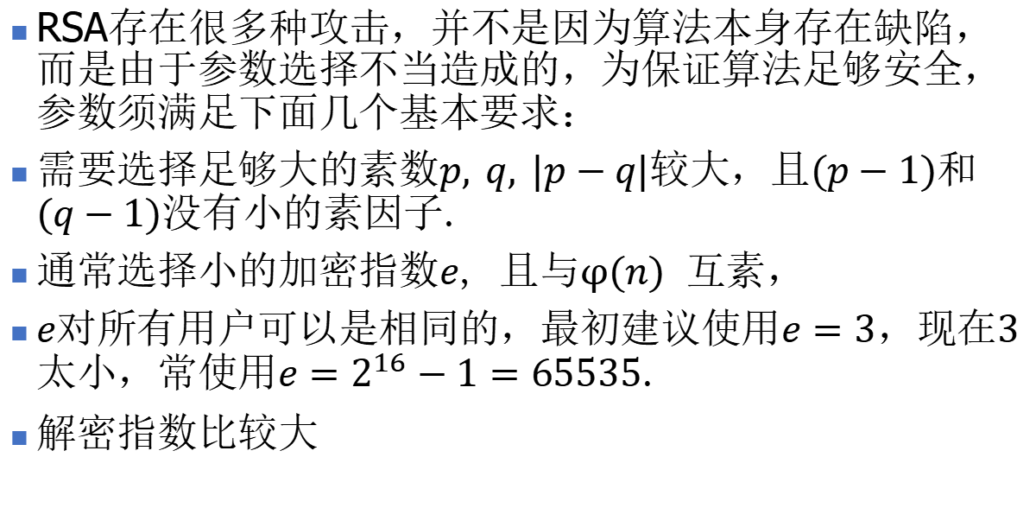
RSA算法的安全性
RSA存在很多种攻击，并不是因为算法本身存在缺陷，而是由于参数选择不当造成的，为保证算法足够安全，参数须满足下面几个基本要求：
需要选择足够大的素数$p, q, |p−q|$较大，且$(p−1)$和$(q−1)$没有小的素因子.
通常选择小的加密指数$e$, 且与$φ(n)$ 互素，
$e$对所有用户可以是相同的，最初建议使用$e=3$，现在$3$太小，常使用$e=2^{16}−1=65535$.
解密指数比较大

Slide 44
RSA算法的安全性
至今还未能证明分解大整数就是NPC问题，也许有尚未发现的多项式时间分解算法.
随着人类计算能力的不断提高，原来被认为是不可能分解的大数已被成功分解.

Slide 45
大数分解进程
当前的技术进展使分解算法和计算能力在不断提高，计算所需的硬件费用在不断下降。
RSA-129：Rivest等悬赏$100的RSA-129 (426bits)的分解办法，已由包括五大洲43个国家600多人参加，用1600台机子同时产生820条指令数据，通过Internet网，耗时8个月，于1994年4月2日利用二次筛法分解出为64位和65位的两个因子，原来估计要用4亿亿年。所给密文的译文为“这些魔文是容易受惊的鱼鹰”。
RSA-232 (768bits)于2009年12月12日找到分解，奖赏$50000。
RSA-250（829bits）于2020年2月28日分解出来，无奖。
RSA-617（2048bits），悬赏$200000，目前无解。

Slide 46
作业（测试）
(1)在RSA算法密钥产生过程中，设p=19，q=11，取公钥的参数e＝7，则求
RSA的公钥和私钥？
若明文m=19，求密文？

Slide 47
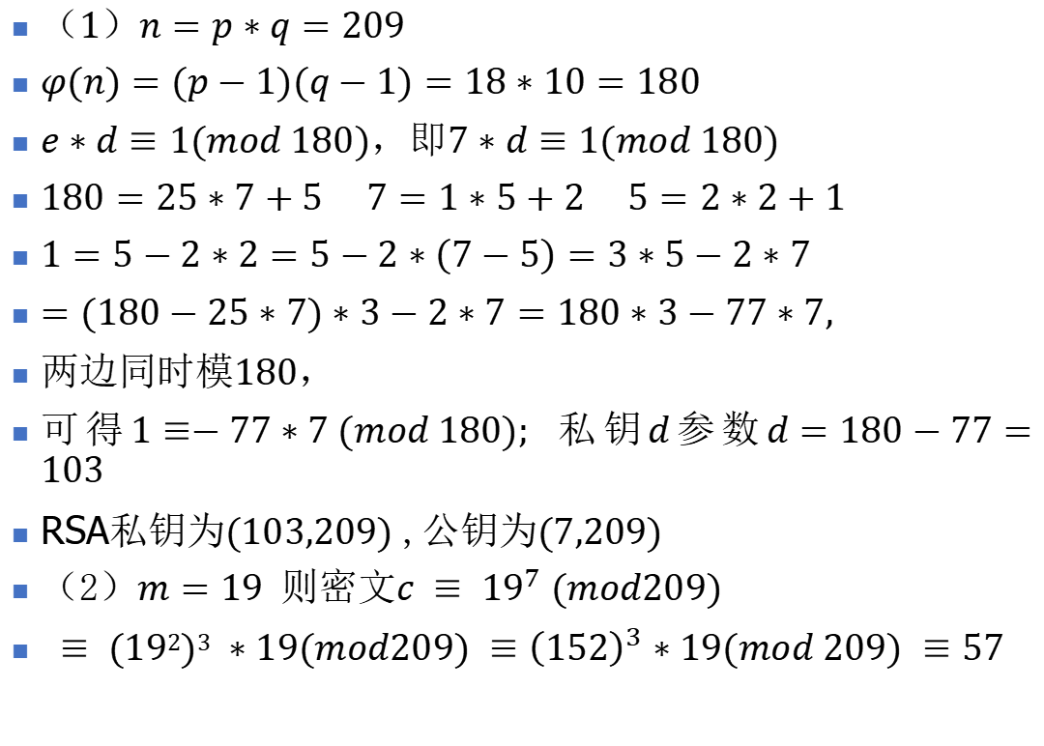
习题讲解
（$1）n=p∗q=209$
$φ(n)=(p−1)(q−1)=18∗10=180$
$e∗d≡1(mod 180)，$即$7∗d≡1(mod 180)$
$180=25∗7+5 7=1∗5+2 5=2∗2+1$
$1=5−2∗2=5−2∗\left(7−5\right)=3∗5−2∗7$
$=(180−25∗7)∗3−2∗7=180∗3−77∗7,$
两边同时模$180$，
可得$1≡−77∗7 (mod 180);$私钥$d$参数$d=180−77=103$
RSA私钥为$(103,209)$,公钥为$(7,209)$
（2）$m=19$则密文$c ≡ {19}^{7} (mod209)$
$≡ (192)3 ∗19(mod209) ≡{\left(152\right)}^{3}∗19(mod 209) ≡57$

Slide 48
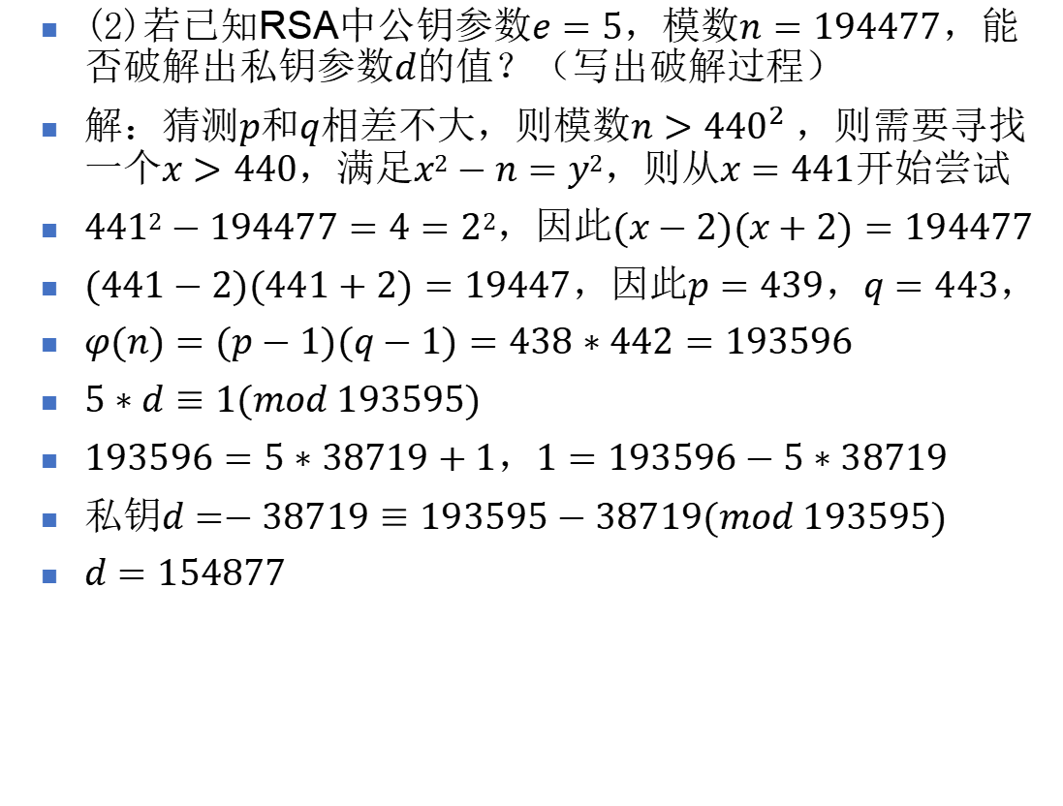
习题讲解
(2)若已知RSA中公钥参数$e=5$，模数$n=194477$，能否破解出私钥参数$d$的值？（写出破解过程）
解：猜测$p$和$q$相差不大，则模数$n>{440}^{2}$，则需要寻找一个$x>440$，满足$x2−n=y2$，则从$x=441$开始尝试
$4412−194477=4=22$，因此$(x−2)(x+2)=194477$
$(441−2)(441+2)=19447，$因此$p=439，q=443，$
$φ(n)=(p−1)(q−1)=438∗442=193596$
$5∗d≡1(mod 193595)$
$193596=5∗38719+1，1=193596−5∗38719$
私钥$d=−38719≡193595−38719(mod 193595)$
$d=154877$

Slide 49
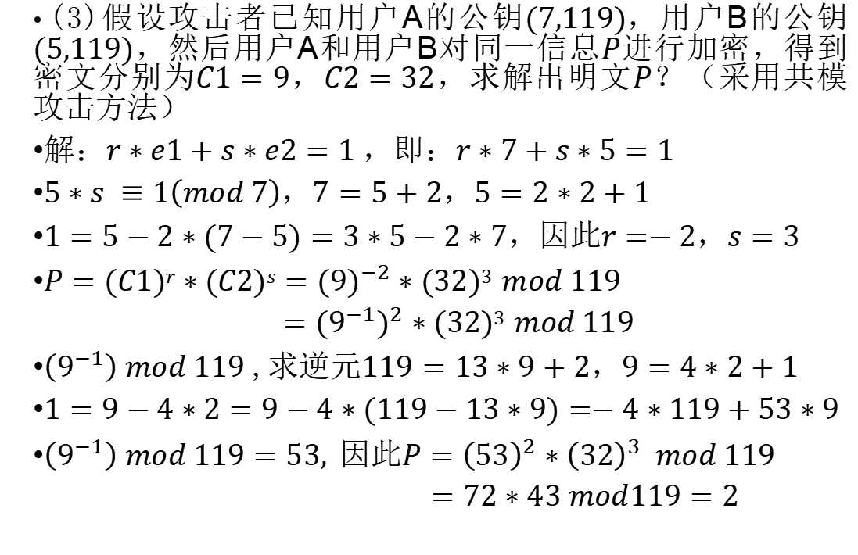
习题讲解
(3)假设攻击者已知用户A的公钥$(7,119)，$用户B的公钥$(5,119)$，然后用户A和用户B对同一信息$P$进行加密，得到密文分别为$C1=9$，$C2=32$，求解出明文$P$？（采用共模攻击方法）
解：$r∗e1+s∗e2=1$，即：$r∗7+s∗5=1$
$5∗s ≡1\left(mod 7\right)，7=5+2，5=2∗2+1$
$1=5−2∗(7−5)=3∗5−2∗7$，因此$r=−2，s=3$
$P=(C1)r∗(C2)s={(9)}^{−2}∗(32)3 mod 119$
$={(9^{−1})}^{2}∗(32)3 mod 119$
$\left(9^{−1}\right) mod 119$,求逆元$119=13∗9+2，9=4∗2+1$
$1=9−4∗2=9−4∗(119−13∗9)=−4∗119+53∗9$
$\left(9^{−1}\right) mod 119=53, 因此P={\left(53\right)}^{2}∗{\left(32\right)}^{3} mod 119$
$=72∗43 mod119=2$

Slide 50
ElGamal算法
Diffie-Hellman key distribution scheme 的变形
能够用于安全交换密钥
Published in 1985 by ElGamal:
T. ElGamal, "A Public Key Cryptosystem and a Signature Scheme Based on Discrete Logarithms", IEEE Trans. on Information Theory, vol IT-31(4), pp469-472, July 1985.
安全性基于循环群上的离散对数问题的困难性.
缺点：增加了传送信息长度（2倍）

Slide 51
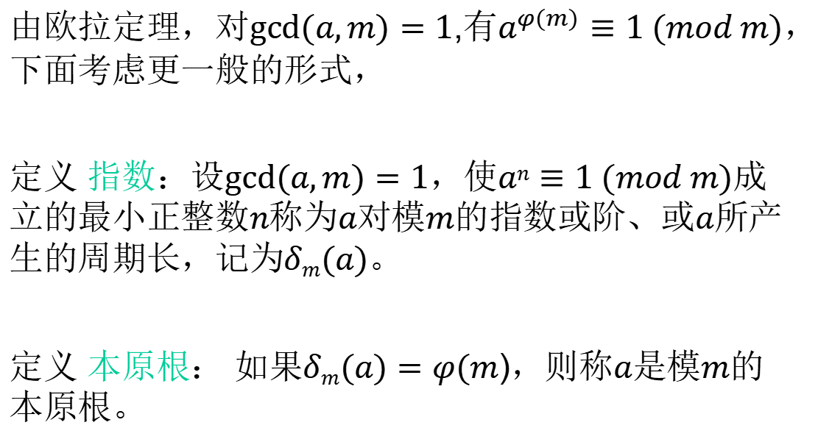
离散对数
由欧拉定理，对$gcd⁡(a,m)=1$,有$a^{φ(m)}≡1 (mod m)$，下面考虑更一般的形式，
定义 指数：设$gcd⁡(a,m)=1$，使$an≡1 (mod m)$成立的最小正整数$n$称为$a$对模$m$的指数或阶、或$a$所产生的周期长，记为$δm(a)$。
定义 本原根： 如果$δm(a)=φ(m$)，则称$a$是模$m$的本原根。
Notes:
本源根：每个小于m且与m互素的数都可以由a^{n}≡1 (mod m)表示

Slide 52
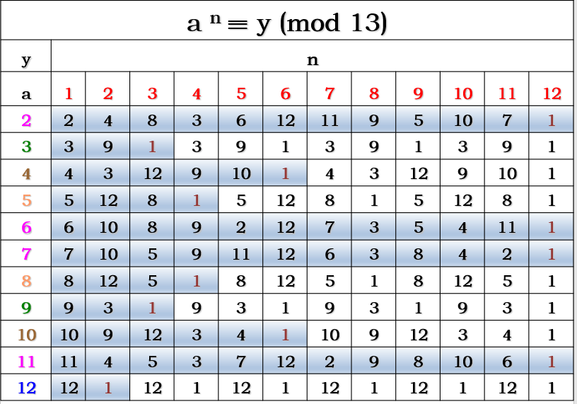
Notes:
取m=13

Slide 53
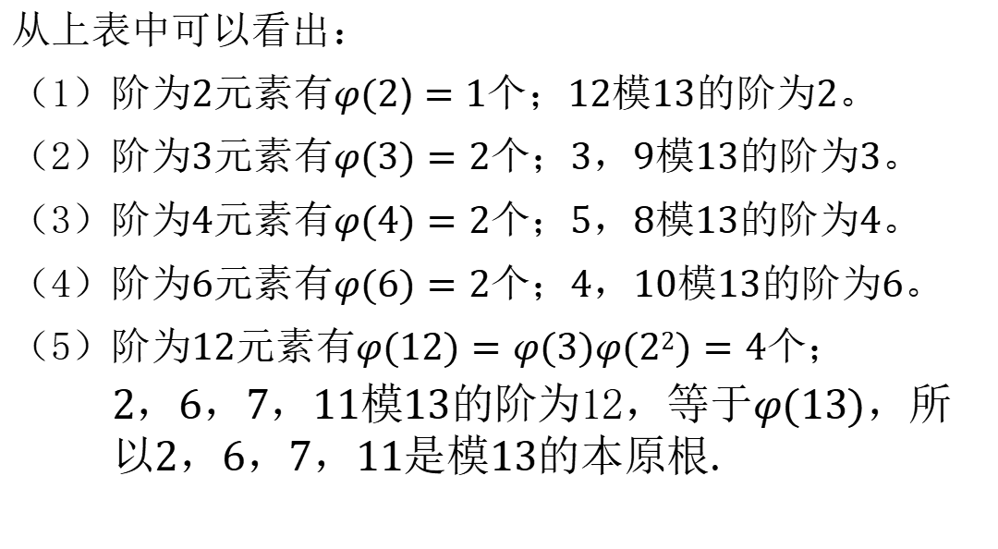
离散对数
从上表中可以看出：
（1）阶为$2$元素有$φ(2\text{)}=1$个；$12$模$13$的阶为$2$。
（2）阶为$3$元素有$φ(3)=2$个；$3，9$模$13$的阶为$3$。
（3）阶为$4$元素有$φ(4)=2$个；$5，8$模$13$的阶为$4$。
（4）阶为$6$元素有$φ(6)=2$个；$4，10$模$13$的阶为$6$。
（5）阶为$12$元素有$φ(12)=φ(3)φ(22)=4$个；
$2，6，7，11$模$13$的阶为12，等于$φ(13)$，所以$2，6，7，11$是模$13$的本原根.
Notes:
本源根可以作为乘法群的生成元

Slide 54
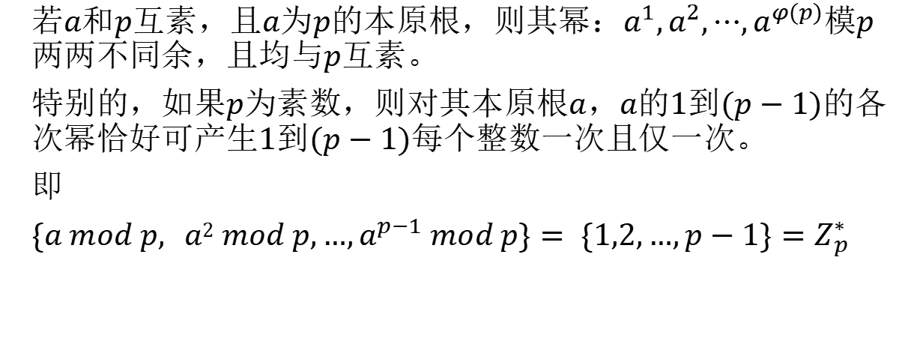
离散对数
若$a$和$p$互素，且$a$为$p$的本原根，则其幂：$a^{1},a^{2},⋯,a^{φ(p)}$模$p$两两不同余，且均与$p$互素。
特别的，如果$p$为素数，则对其本原根$a$，$a$的$1$到$(p−1)$的各次幂恰好可产生$1$到$(p−1)$每个整数一次且仅一次。
即
$\{a mod p, a2 mod p,…,a^{p−1} mod p\}= \{1,2,…,p−1\}=Z_{p}^{∗}$
Notes:
本源根可以作为乘法群的生成元
Z*_p中有Φ(p-1)个生成元

Slide 55
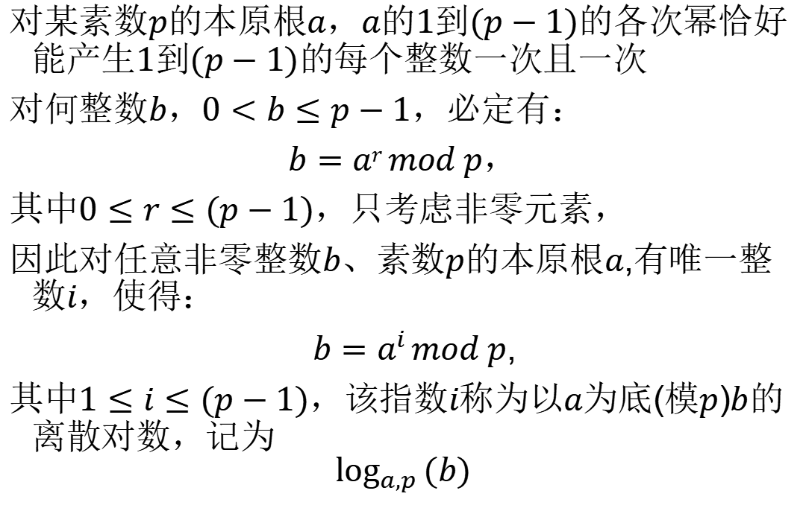
离散对数
对某素数$p$的本原根$a，a$的$1$到$(p−1)$的各次幂恰好能产生$1$到$(p−1)$的每个整数一次且一次
对何整数$b，0<b≤p−1$，必定有：
$b=ar mod p$，
其中$0≤r≤(p−1)$，只考虑非零元素，
因此对任意非零整数$b$、素数$p$的本原根$a$,有唯一整数$i$，使得：
$b=a^{i} mod p$,
其中$1≤i≤(p−1)$，该指数$i$称为以$a$为底(模$p$)$b$的离散对数，记为
$$\log_{a,p}{(b)}$$

Slide 56
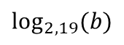
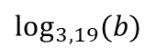
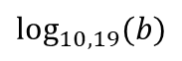
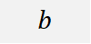
离散对数
模19的离散对数表
$$b$$
$$b$$
$$b$$

Slide 57
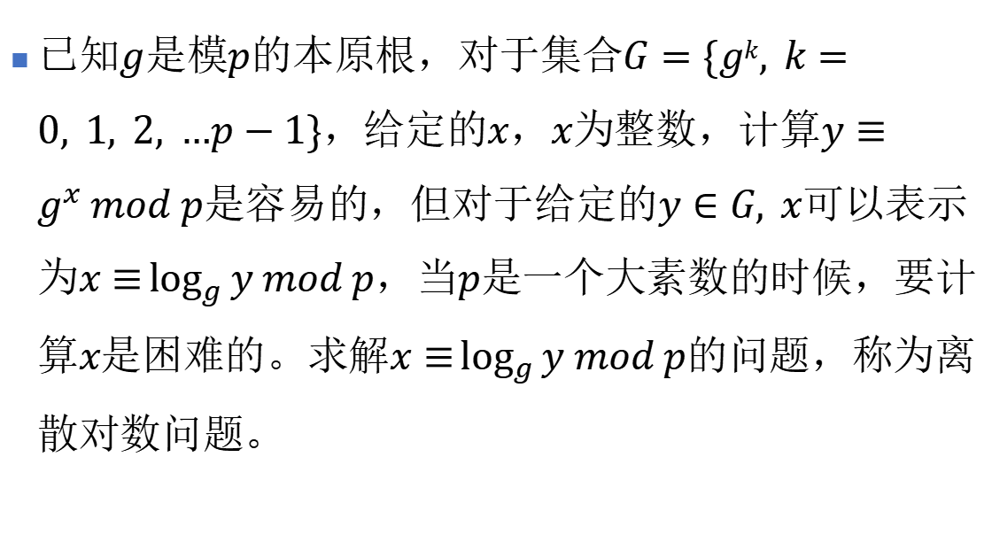
离散对数问题
已知$g$是模$p$的本原根，对于集合$G=\{gk, k=0, 1, 2, …p−1\}$，给定的$x，x$为整数，计算$y≡g^{x} mod p$是容易的，但对于给定的$y∈G, x$可以表示为$x≡\log_{g}{y mod p}$，当$p$是一个大素数的时候，要计算$x$是困难的。求解$x≡\log_{g}{y mod p}$的问题，称为离散对数问题。

Slide 58
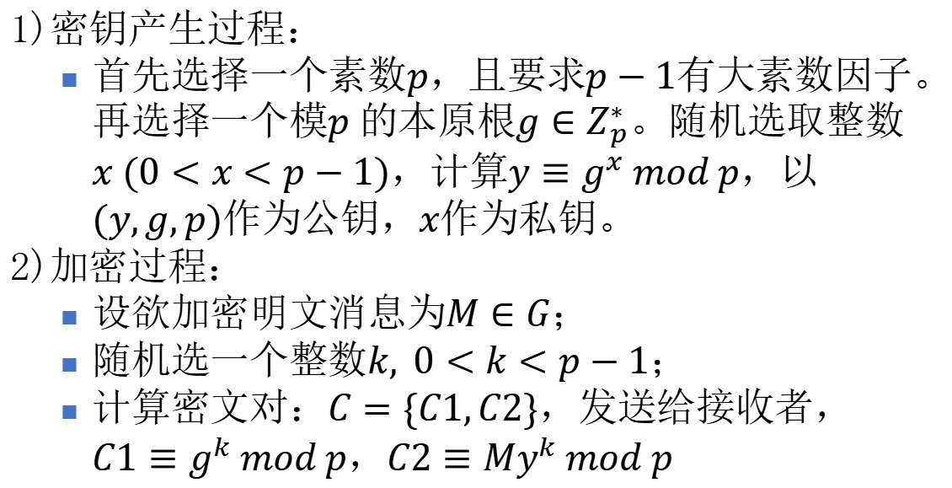
ElGamal算法
1)密钥产生过程：
首先选择一个素数$p$，且要求$p−1$有大素数因子。再选择一个模$p$的本原根$g∈Z_{p}^{∗}$。随机选取整数$x (0<x<p−1)$，计算$y≡g^{x} mod p$，以$(y,g,p)$作为公钥，$x$作为私钥。
2)加密过程：
设欲加密明文消息为$M∈G$；
随机选一个整数$k, 0<k<p−1$；
计算密文对：$C=\{C1,C2\}$，发送给接收者，$C1≡g^{k} mod p，C2≡{My}^{k} mod p$
Notes:
K泄露，则由y和C2可以解出M

Slide 59
ElGamal算法
3)解密过程:
计算明文:
因为
K是否需要保密？
K能否重复使用？
Notes:
攻击者若已知k，可以计算y^k,然后用C2/y^k就得到明文；若是k重复使用，则C2/C2’=M/M’,知道其中的一个明文，另一个可求。

Slide 60

ElGamal算法
密钥生成
选择公开参数：$p=97$及本原根$g=5$；
Bob选择秘密密钥$x_{B}=58$，计算并发布公钥
$$y_{B}=5^{58}=44 mod 97$$
Alice要加密$M=3$给Bob
首先得到Bob的公开密钥$y_{B}=44$，选择随机$k=36$，计算：$y_{B}^{k}={44}^{36}=75 mod 97$；
计算密文对：$C_{1}={g^{k}=5}^{36}=50 mod 97;$
$C_{2}=y_{B}^{k}∗M=75∗3 mod 97=31 mod 97$；
发送$\{50,31\}$给Bob
Bob解密消息
恢复$C_{1}^{x_{B}}={50}^{58}=75 mod 97$；
Bob计算${{(C}_{1}^{x_{B}})}^{−1}=22 mod 97$；
Bob恢复明文$M=\frac{C_{2}}{C_{1}^{x_{B}}}=C_{2}∙{{(C}_{1}^{x_{B}})}^{−1}=31∗22=3 mod 97.$
Notes:
X *97+Y*75=1
97=75+22 => 22=97-75
75=3*22+9 => 9=75-3*22=75-3*(97-75) =4*75-3*97
22=2*9+4 =>4=22-2*9 =(97-75)-2*(4*75-3*97)=7*97 -9*75
9=2*4+1 =>1=9-2*4=(4*75-3*97)-2*(7*97-9*75)=-17*97+22*75

Slide 61
RSA与ElGamal比较
 | RSA | ElGamal
加密 | 一次模幂运算 | 两次模幂运算
解密 | 一次模幂运算 | 一次模幂运算
密文 | 密文不扩张 | 密文扩张
 | 确定算法 | 不确定算法
安全 | 大整数分解问题 | 离散对数问题

Slide 62
RSA与EIGamal算法比较
具有8位公开密钥RSA对于不同长度模数的加解密速度（SPARCII上）
 | 512位 | 768位 | 1024位
加密 | 0.03秒 | 0.05秒 | 0.08秒
解密 | 0.16秒 | 0.48秒 | 0.93秒
签名 | 0.16秒 | 0.52秒 | 0.97秒
验证 | 0.02秒 | 0.07秒 | 0.08秒
具有160位指数的EIGamal对于不同长度模数的加解密速度（SPARCII上）
 | 512位 | 768位 | 1024位
加密 | 0.33秒 | 0.80秒 | 1.09秒
解密 | 0.24秒 | 0.58秒 | 0.77秒
签名 | 0.25秒 | 0.47秒 | 0.63秒
验证 | 1.37秒 | 5.12秒 | 9.30秒
Notes:
8位公开密钥，说明RSA算法的公钥取值为2^7~2^8-1

Slide 63
椭圆曲线密码体制概述
为保证RSA算法的安全性，它的密钥长度需一再增大，使得它的运算负担越来越大。相比之下，椭圆曲线密码体制ECC（elliptic curve cryptography）可用短得多的密钥获得同样的安全性，因此具有广泛的应用前景。ECC已被IEEE公钥密码标准P1363采用。

Slide 64

NIST推荐的密钥长度及安全级别
TDEA: triple DES的缩写，2TDEA是两个密钥的情况。
https://www.keylength.com/en/4/
Notes:
椭圆曲线的群操作如果是模素数域的运算，则素数域的长度分别对应为：192,224,256,384,521
椭圆曲线的群操作如果是模二进制域(binary field)的运算，则域的长度分别对应为：163,233,283,409,571
可以参见：FIPS PUB 186-4 Digital Signature Standard

Slide 65


实数域上的椭圆曲线
一般来讲，椭圆曲线的曲线方程是以下形式的三次方程：
$y2+axy+by=x3+cx2+dx+e$(4.1)
其中$a，b，c，d，e$是满足某些简单条件的实数。定义中包括一个称为无穷远点的元素，记为O。
Notes:
对椭圆曲线密码学感兴趣的同学可以参考下面链接，第一个是英文原版，第二个是对应的中文翻译：
https://andrea.corbellini.name/2015/05/17/elliptic-curve-cryptography-a-gentle-introduction/
https://blog.chxj.name/elliptic-curve-cryptography-a-gentle-introduction-zh/

Slide 66

加法运算
椭圆曲线上的加法运算定义如下： 如果其上的3个点位于同一直线上，那么它们的和为$O$。进一步可如下定义椭圆曲线上的加法律（加法法则）：
① $O$为加法单位元，即对椭圆曲线上任一点$P$，有$P+O=P$。
②加法逆元：设$P1=(x,y)$是椭圆曲线上的一点，它的加法逆元定义为$P2=−P1=(x, −y)$。
这是因为$P1、P2$的连线延长到无穷远时，得到椭圆曲线上的另一点$O$，即椭圆曲线上的3点$P1、P2$， $O$共线，所以$P1+P2+O=O，P1+P2=O，即P2=−P1$。
由$O+O=O$，还可得$O=−O$

Slide 67

加法运算
③ 设$Q$和$R$是椭圆曲线上$x$坐标不同的两点，$Q+R$的定义如下： 画一条通过$Q、R$的直线与椭圆曲线交于$P1$（这一交点是惟一的，除非所做的直线是$Q$点或$R$点的切线，此时分别取$P1=Q$和$P1=R$）。由$Q+R+P1=O$得$Q+R=−P1$。
④ 点$Q$的倍数定义如下： 在$Q$点做椭圆曲线的一条切线，设切线与椭圆曲线交于点$S$，定义$2Q=Q+Q=−S$。类似地可定义$3Q=Q+Q+Q+,…,$等。
以上定义的加法具有加法运算的一般性质，如交换律，结合律等。因此，该椭圆曲线上点的集合与加法操作构成了加法阿贝尔群。

Slide 68

密码学中的（有限域上的）椭圆曲线
最为常用的椭圆曲线是由方程
$$y2≡x3+ax+b\left(mod p\right)$$
$\left(x,y,a, b∈GF\left(p\right),4a3+27b2≠0 (mod p)\right)$ (4.2)
定义的曲线，其中$a, b, x, y$都在$GF(p)$上取值，$p为$素数。
例 $p=23，a=b=1$，$4a3+27b2(mod 23)≡8≠0$，方程为$y2≡x3+x+1$，其图形是离散的点。
设$Ep(a,b)$表示方程(4.2)所定义的椭圆曲线上的点集$\{(x,y)|0≤x<p,0≤y<p, 且x,y均为整数\}$并上无穷远点O，则$Ep(a,b)$就是定义在有限域$GF(p)$上的椭圆曲线。

Slide 69


椭圆曲线上点的产生
一般来说，$E_{p}(a,b)$由以下方式产生：
① 对每一$x(0≤x<p且x为整数)$，计算$x3+ax+b(mod p)$。
② 决定①中求得的值在模$p$下是否有平方根，如果没有，则曲线上没有与这一$x$相对应的点；如果有，则求出两个平方根（$y=0$ 时只有一个平方根）。

Slide 70

加法法则
基于集合$Ep(a,b)可以定义一个阿贝尔群，$加法规则定义如下：
设$P，Q∈Ep(a,b)$，则
① $P+O=P$。
② 如果$P=(x,y)$，那么$(x, y)+(x, −y)=O$，即 $(x, −y)$是P的加法逆元，表示为$−P$。
由$Ep(a,b)$的产生方式知，$−P$也是$Ep(a,b)$中的点，如上例，$P=(13,7)∈E23(1,1)$，$−P=(13, −7)$，而$−7 mod 23≡16$，所以$−P=(13, 16)$，也在$E23(1,1)$中。

Slide 71

加法规则
③ 设$P=(x1,y1)，Q=(x2,y2)，P≠−Q$，则$P+Q=(x3,y3)$由以下规则确定：
$x3≡λ2−x1−x2(mod p)$
$y3≡λ(x1−x3)−y1(mod p)$
其中

Slide 72
加法举例－不同点相加
以$E23(1,1)$为例，设$P=(3,10)$，$Q=(9,7)$，计算$P+Q$

Slide 73

加法举例－同点相加
求$2P， P=(3,10)$

Slide 74

椭圆曲线上离散对数问题
椭圆曲线离散对数问题（Elliptic Curve Discrete Logarithm Problem, ECDLP）
设$G$是定义在有限域$F_{p}$上的椭圆曲线$E_{p}(a,b)$上的一个循环子群，$P$是$G$的一个生成元，$Q∈G$。已知$P和Q$，满足$Q=kP$
若已知$k$和$P$，根据加法法则求$Q$很容易。
若已知$Q$和$P$，求$k$是困难的。
Notes:
之所以ECC定义在有限域上，是因为计算椭圆曲线的点与点加法时涉及到坐标值的加减乘除运算，坐标值必须定义在有限域上。
这是一个简化版的定义，实际上，P的选择是有讲究的，因为椭圆曲线算法是建立在有限域上的椭圆曲线的循环子群之上的，P的乘积的集合构成了椭圆曲线群的一个循环子群。P是该循环子群的基点或者生成点。
感兴趣的同学可以参见：https://blog.chxj.name/elliptic-curve-cryptography-finite-fields-and-discrete-logarithms-zh/

Slide 75

椭圆曲线上实现DH体制（ECDH）
在椭圆曲线上实现Diffie-Hellman的体制。
假定椭圆曲线$E$定义在$Zq$域（q为素数）上。设$P为E上$的一个点。A和B分别选$a$和$b$予以保密，但将$aP, bP∈E$公开。A、B间通信用的密钥为$abP$，这是第三者无法得知的。

Slide 76

ECDH体制
参数选取
选取椭圆曲线，其上面的点构成一个群$Ep(a,b)$
取$Ep(a,b)$的一个生成元$G(x1,y1)$，要求$G$的阶是一个非常大的素数，$G$的阶是满足$nG=O$的最小正整数$n$。$Ep(a,b)$和$G$作为公开参数。

Slide 77

ECDH体制
两用户A和B之间的密钥交换如下进行：
① A选一小于$n$的整数$nA$，作为秘密钥，并由$PA=nAG$产生$Ep(a,b)$上的一点作为公开钥。
② B类似地选取自己的秘密钥$nB$和公开钥$PB$。
③ A、B分别由$K=nAPB$和$K=nBPA$产生出双方共享的秘密钥。
这是因为$K=nAPB=nA(nBG)=nB(nAG)=nBPA$。
攻击者若想获取$K$，则必须由$PA$和$G$求出$nA$，或由$PB$和$G$求出$nB$，即需要求椭圆曲线上的离散对数，因此是不可行的。

Slide 78

ECDH体制举例
例$p=211，Ep(0,−4)$，即椭圆曲线为$y2≡x3−4，G=(2,2)$是$E211(0,−4)$的阶为$241$的一个生成元，即$241G=O$。
A的秘密钥取为$nA=121$，公开钥为$PA=121(2,2)=(115,48)$。
B的秘密钥取为$nB=203$，公开钥为$PB=203(2,2)=(130,203)$。
由此得到的共享密钥为$121(130,203)=203(115,48)=(161,169)$，即共享密钥是一对数。

Slide 79

EC-ElGamal密码系统
EC Elgamal是ECC（EC Cryptography）的一种，是把ElGamal移植到EC上来实现。
EC Elgamal的安全性取决于EC离散对数问题。
密钥生成过程：
选一条椭圆曲线，得$E_{p}(a,b)$，将明文消息$m$嵌入到曲线上的点$P_{m}$，再对点$P_{m}$做加密变换，取$E_{p}(a,b)$的一个阶为$n$（$n$为一个大素数）的生成元$G$，作为公开参数，用户A选
$$n_{A}∈[1,n−1]作为私钥，以P_{A}=n_{A}G作为公钥 (1)$$
加密过程：
用户B向A发送消息$P_{m}$，选取一个随机正整数$k∈[1,n−1]$，产生以下点对作为密文：
$$C_{m}=\{C_{1}=kG,{C_{2}=P}_{m}+kP_{A}\} (2)$$
解密过程：
以密文点对中的第二个点减去用自己的秘密密钥与第一个点倍乘，即
$$C_{2}−n_{A}C_{1}=(P_{m}+kP_{A})−n_{A}kG=P_{m}+k\left(n_{A}G\right)−n_{A}kG=P_{m} (3)$$

Slide 80

EC Elgamal举例
密钥生成过程：
设椭圆曲线，得$E_{11}\left(1,6\right)$，生成元$G=(2,7)$，接收方A的密钥$n_{A}=7$，A的公钥：
$$P_{A}=n_{A}G=7G=(7,2)$$
加密过程：
用户B向A发送消息$P_{m}=(10,9)$，选取一个随机正整数$k=3$，则密文：
$C_{1}=kG=3G=\left(8,3\right)$
$C_{2}=P_{m}+kP_{A}=\left(10,9\right)+3\left(7,2\right)=\left(10,9\right)+\left(3,5\right)=\left(10,2\right)$
$C_{m}=\left\{C_{1},C_{2}\right\}=\{\left(8,3\right),(10,2)\}$
解密过程：
$C_{2}−{n_{A}C}_{1}=\left(P_{m}+kP_{A}\right)−n_{A}\left(kG\right)=\left(10,2\right)−7\left(8,3\right)=\left(10,9\right)=P_{m}$

Slide 81

椭圆曲线密码体制的优点
安全性高：攻击有限域上的离散对数问题可以用指数积分法，其运算复杂度是指数级。而目前攻击椭圆曲线上的离散对数问题只有大步小步法，其运算复杂度同样为指数级，且比前者更高。
密钥长度小：在实现相同的安全性能条件下，椭圆曲线密码体制所需的密钥长度远小于基于有限域上的离散对数问题的公钥密码体制的密钥长度，也小于基于大整数分解问题的公钥密码体制的密钥长度。可以参见PPT第64页。
算法灵活性好:在有限域$GF(p)$确定的情况下，其上的循环群就确定了。而$GF(p)$上的椭圆曲线则可以通过改变曲线参数($y^{2}≡\left(x^{3}+ax+b\right)mod p$中的$a$和$b$)得到不同的曲线，形成不同的循环群。因此，椭圆曲线具有丰富的群结构和多选择性。

Slide 82
THE END！

